Slide 1
198221638
145939723
บทเรียนที่
งานลูกสูบ และแหวนลูกสูบ
9
Marketer Personality Development

Slide 2
Marketer Personality Development
PERSONALITY DEVELOPMENT
199370025
Diesel Engine Job
สาระการเรียนรู้
จุดประสงค์การเรียนรู้
1
ลูกสูบ
แหวนลูกสูบ
งานบริการลูกสูบและแหวนลูกสูบ
1
อธิบายเกี่ยวกับโครงสร้างและหน้าที่ของลูกสูบและแหวนลูกสูบ เพื่อให้เข้าใจการทำงานของระบบได้
ใช้เครื่องมือและอุปกรณ์ เพื่อถอดประกอบลูกสูบและแหวนลูกสูบได้อย่างถูกต้อง
ใช้เครื่องมือวัดละเอียด เพื่อตรวจสอบสลักลูกสูบและบุชลูกสูบได้อย่างแม่นยำ
ใช้เครื่องมือวัดละเอียด เพื่อตรวจสอบสภาพและระยะห่างของลูกสูบและแหวนลูกสูบได้อย่างแม่นยำ
ใช้เครื่องมือวัดตรวจสภาพแบริงก้านสูบได้อย่างถูกต้องและแม่นยำ
มีเจตคติและกิจนิสัยที่ดีในการปฏิบัติงานด้วยความรอบคอบ และปลอดภัย
ประยุกต์ใช้ความรู้เกี่ยวกับลูกสูบและแหวนลูกสูบ เพื่อตรวจสอบและวิเคราะห์ปัญหาได้
ประยุกต์ใช้ความรู้ เพื่อบำรุงรักษาลูกสูบและแหวนลูกสูบได้อย่างถูกต้องตามหลักวิชาการ
2
2
3
3
4
5
6
7
8
Marketer Personality Development

Slide 3
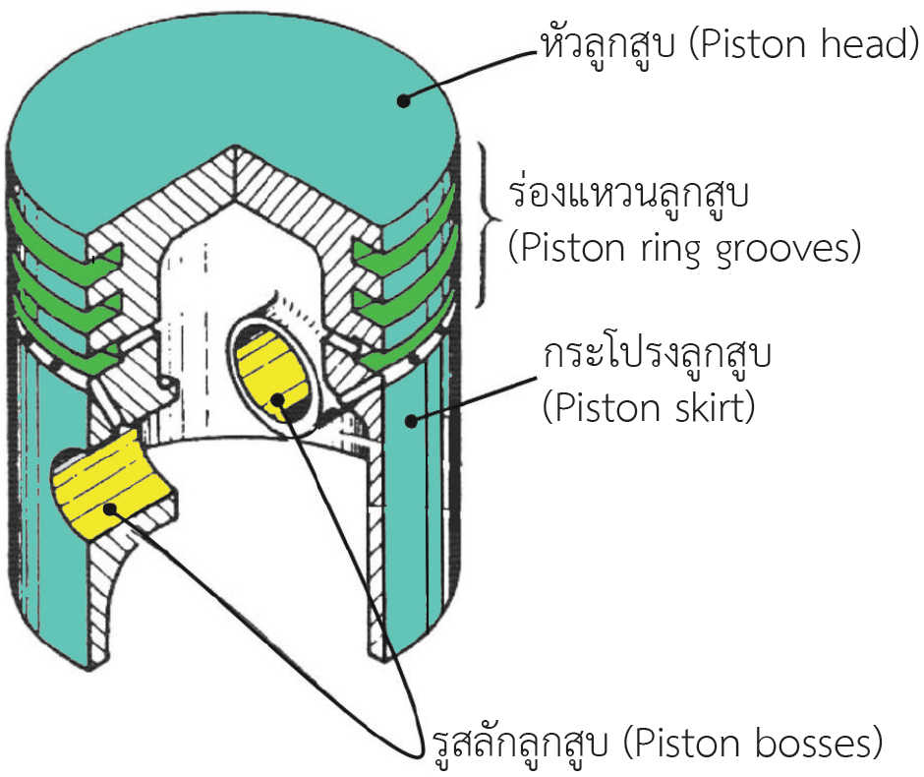
หลักพื้นฐานของงานบริการ
ลูกสูบ
1.
ลูกสูบ (รูปที่ 9.1) ทำหน้าที่รับแรงดันที่เกิดจากการเผาไหม้ แล้วส่งกำลังผ่านก้านสูบไปสู่เพลาข้อเหวี่ยง นอกจากนี้ยังทำหน้าที่อัดส่วนผสมของนํ้ามันกับอากาศ (ไอดี) ขับไล่ไอเสียที่เกิดจากการเผาไหม้ออกจากกระบอกสูบและทำให้เกิดสุญญากาศในกระบอกสูบ (จังหวะดูด) ลูกสูบจะต้องมีความแข็งแรงพอที่จะรับความร้อนและอุณหภูมิสูงที่กระทำอยู่ตลอดเวลา และจะต้องคงทนต่อการทำงานที่ความเร็วรอบสูงเป็นเวลานาน ๆ
1
เพิ่มคุณค่าให้กับตนเอง
2
มีอำนาจในการดึงดูด
3
ก่อให้เกิดสุขภาพจิตที่ดี
1.1 ความรู้เกี่ยวกับบุคลิกภาพภายนอก
1.1
ความสัมพันธ์ระหว่างอัตราส่วน การอัดกับความดันในกระบอกสูบ
รูปที่ 9.1 ลักษณะลูกสูบ

Slide 4
ห้องเผาไหม้ที่นิยมใช้ในเครื่องยนต์ดีเซล มีดังนี้
1
เพิ่มคุณค่าให้กับตนเอง
2
มีอำนาจในการดึงดูด
3
ก่อให้เกิดสุขภาพจิตที่ดี
แหวนลูกสูบ
2.
2.1
ชุดลูกปั๊ม (Plunger)
แหวนลูกสูบ (Piston ring) มีลักษณะเป็นวงกลม และจะตัดแยกออกจากกัน เพื่อให้มีปากแหวน (Ring joint) สำหรับประกอบลงบนหัวลูกสูบ และเข้าไปในร่องแหวนลูกสูบ (Ring grooves) ได้ เมื่อประกอบเข้ากับลูกสูบ ขนาดเส้นผ่านศูนย์กลางภายนอกของแหวนลูกสูบจะใหญ่กว่าลูกสูบเล็กน้อย
แหวนลูกสูบมีคุณสมบัติในการยืดและหดตัว ทำให้ขยายตัวเพื่อที่จะให้แนบสนิทกับผนังกระบอกสูบ แหวนลูกสูบผลิตด้วยเหล็กหล่อพิเศษชุบโครเมียม ซึ่งเป็นโลหะที่ทนต่อการสึกหรอสูง โดยปกติแหวนลูกสูบจะมีจำนวนสามถึงสี่ตัวต่อลูกสูบหนึ่งลูก แหวนลูกสูบแบ่งออกได้ 2 ชนิด ดังนี้
ก.
ตำแหน่งเปิดสวิตช์กุญแจ เมื่อเปิดสวิตช์กุญแจ กระแสไฟจะไหลผ่านเข้าไปในขดลวดแม่เหล็ก ทำให้เกิดอำนาจแม่เหล็ก แกนแม่เหล็กจะถูกดูดขึ้น นํ้ามันจากในเรือนปั๊มฉีดนํ้ามันเชื้อเพลิงจะไหลผ่านช่องทางเข้านํ้ามัน และเข้าร่องนํ้ามันที่ลูกปั๊ม
ตำแหน่งปิดสวิตช์กุญแจ เมื่อปิดสวิตช์กุญแจ กระแสไฟจะไม่ไหลเข้าไปในขดลวดแม่เหล็ก ทำให้ไม่เกิดอำนาจแม่เหล็ก สปริงจะดันแกนแม่เหล็กให้เคลื่อนที่ลงปิดช่องทางเข้านํ้ามัน นํ้ามันไม่สามารถเข้าไปห้องความดันสูงได้เครื่องยนต์จึงดับลง
ข.
รูปที่ 7.2 ภาพตัดส่วนประกอบของลูกปั๊ม และกระบอกปั๊ม
1
แหวนอัด (Compression Ring)
เสื้อสูบ (Cylinder Block)
โดยทั่วไปแหวนอัดของลูกสูบหนึ่งลูก จะมีแหวนอัดสองตัว คือ แหวนอัดตัวบนและแหวนอัดตัวที่สอง แหวนอัดทำหน้าที่ป้องกันการรั่วของส่วนผสมอากาศและเชื้อเพลิงในจังหวะอัด ป้องกันแก๊สที่เกิดจากห้องเผาไหม้ในจังหวะจุดระเบิด ไม่ให้ลงสู่ห้องอ่างนํ้ามันเครื่อง และถ่ายเทความร้อนจากลูกสูบไปสู่ผนังกระบอกสูบ แหวนอัดจะมีลักษณะเป็นเทเปอร์ ดังนั้น ขอบล่างจะสัมผัสกับผนังกระบอกสูบได้อย่างดี และยังช่วยกวาดนํ้ามันเครื่องส่วนเกิน ออกจากผนังกระบอกสูบได้อย่างมีประสิทธิภาพ
รูปที่ 1.9 ลักษณะของห้องเผาไหม้แบบโดยตรงรูปแบบต่าง ๆ
การทำงานของขดลวดตัดนํ้ามัน

Slide 5
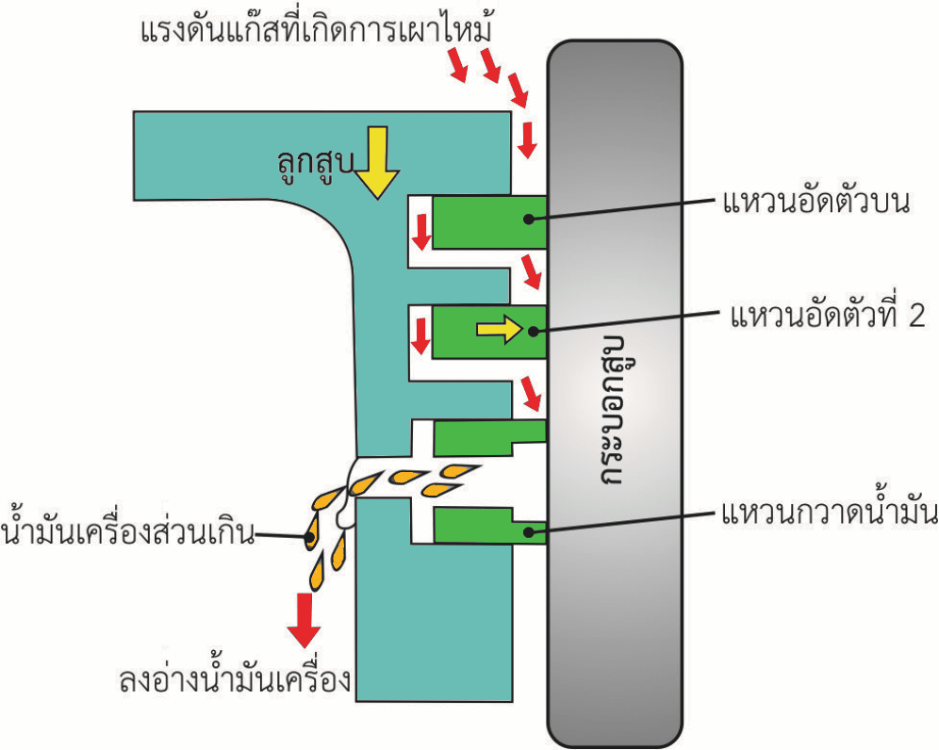
ห้องเผาไหม้ที่นิยมใช้ในเครื่องยนต์ดีเซล มีดังนี้
1
เพิ่มคุณค่าให้กับตนเอง
2
มีอำนาจในการดึงดูด
3
ก่อให้เกิดสุขภาพจิตที่ดี
2
แหวนกวาดนํ้ามัน (Oil Control Ring or Oil Ring)
2.2
ชุดลิ้นส่ง (Delivery Valve)
แหวนกวาดนํ้ามันจะทำให้เกิดฟิล์มนํ้ามันที่จำเป็นต่อการหล่อลื่นผิวระหว่างลูกสูบและผนังกระบอกสูบ แหวนกวาด นํ้ามันทำหน้าที่จำกัดปริมาณนํ้ามันเครื่องจากการทำงานไม่ให้มากเกินไป และป้องกันนํ้ามันไม่ให้หลุดเข้าไปในห้อง เผาไหม้ โดยการกวาดนํ้ามันเครื่องส่วนเกิน ให้ลงไปในอ่างนํ้ามันเครื่องในขณะลูกสูบเคลื่อนที่ลง ลักษณะและการทำงานของแหวนกวาดนํ้ามัน (รูปที่ 9.5)
ปั๊มป้อนแบบนี้จะติดตั้งอยู่ด้านหน้าภายในเรือนปั๊มฉีดนํ้ามันเชื้อเพลิง (รูปที่ 6.3) และสวมอยู่บนเพลาขับ ทำหน้าที่ดูดนํ้ามันจากถังนํ้ามันเชื้อเพลิงผ่านหม้อดักนํ้าและกรองนํ้ามันเชื้อเพลิงแล้วส่งเข้าไปภายในเรือนปั๊มฉีดนํ้ามันเชื้อเพลิง นอกจากนี้ ยังช่วยส่งนํ้ามันไปหล่อลื่นชิ้นส่วนที่เคลื่อนที่อีกด้วย ปั๊มป้อนแบบใบพัดประกอบด้วยโรเตอร์ (Rotor) ใบพัด (Blade) จำนวน 4 ใบ วงแหวนเยื้องศูนย์ (Eccentric ring) และฝาปิด (Support ring) (รูปที่ 6.4)
เสื้อสูบ (Cylinder Block)
รูปที่ 1.9 ลักษณะของห้องเผาไหม้แบบโดยตรงรูปแบบต่าง ๆ
รูปที่ 9.5 การทำงานของแหวนกวาดนํ้ามัน

Slide 6
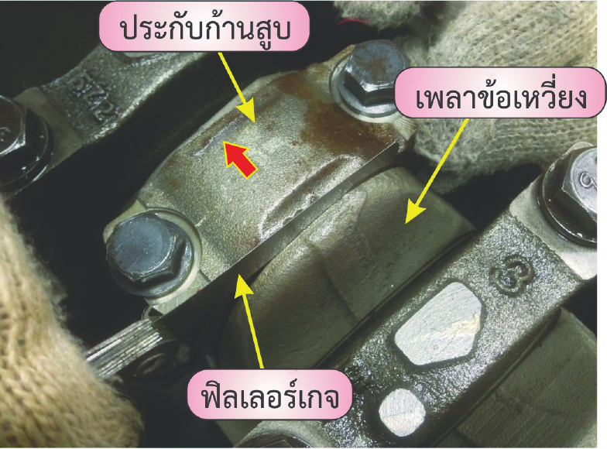
ห้องเผาไหม้ที่นิยมใช้ในเครื่องยนต์ดีเซล มีดังนี้
1
เพิ่มคุณค่าให้กับตนเอง
2
มีอำนาจในการดึงดูด
3
ก่อให้เกิดสุขภาพจิตที่ดี
งานบริการลูกสูบและแหวนลูกสูบ
3.
การถอดชุดลูกสูบ
รูปที่ 9.7 ตรวจสอบระยะห่างด้านข้างก้านสูบกับเพลาข้อเหวี่ยง
ก.
ตำแหน่งเปิดสวิตช์กุญแจ เมื่อเปิดสวิตช์กุญแจ กระแสไฟจะไหลผ่านเข้าไปในขดลวดแม่เหล็ก ทำให้เกิดอำนาจแม่เหล็ก แกนแม่เหล็กจะถูกดูดขึ้น นํ้ามันจากในเรือนปั๊มฉีดนํ้ามันเชื้อเพลิงจะไหลผ่านช่องทางเข้านํ้ามัน และเข้าร่องนํ้ามันที่ลูกปั๊ม
ตำแหน่งปิดสวิตช์กุญแจ เมื่อปิดสวิตช์กุญแจ กระแสไฟจะไม่ไหลเข้าไปในขดลวดแม่เหล็ก ทำให้ไม่เกิดอำนาจแม่เหล็ก สปริงจะดันแกนแม่เหล็กให้เคลื่อนที่ลงปิดช่องทางเข้านํ้ามัน นํ้ามันไม่สามารถเข้าไปห้องความดันสูงได้เครื่องยนต์จึงดับลง
1
ถอดชิ้นส่วนด้านล่างเสื้อสูบ
1.1 ถอดอ่างนํ้ามันเครื่อง
1.2 ถอดปั๊มนํ้ามันเครื่อง (เครื่องยนต์ที่ใช้ปั๊มนํ้ามันเครื่องแบบเฟืองหรือแบบโรเตอร์)
ตรวจสอบระยะห่างด้านข้างก้านสูบกับเพลาข้อเหวี่ยง
ก่อนถอดชุดลูกสูบ ควรตรวจสอบระยะห่างด้านข้างก้านสูบกับเพลาข้อเหวี่ยง และตรวจสอบช่องว่างนํ้ามันของแบริงก้านสูบ เมื่อถึงขั้นตอนประกอบจะได้ไม่ต้องตรวจสอบ
การตรวจสอบระยะห่างด้านข้างก้านสูบกับเพลาข้อเหวี่ยง เป็นการตรวจสอบการสึกหรอของก้านสูบ วิธีการตรวจสอบระยะห่างด้านข้างก้านสูบกับเพลาข้อเหวี่ยง มีดังนี้
2.1 หมุนเพลาข้อเหวี่ยงให้ชิ้นส่วนทุกชิ้นเป็นอิสระ
2.2 ขยับก้านสูบชิดด้านใดด้านหนึ่ง แล้วใช้ฟิลเลอร์เกจสอดระหว่างประกับก้านสูบกับเพลาข้อเหวี่ยง (รูปที่ 9.7)
2.3 นำค่าที่ตรวจสอบได้ เปรียบเทียบกับค่ากำหนดของบริษัทผู้ผลิต ถ้าระยะห่างมากกว่าค่ากำหนดให้เปลี่ยนก้านสูบอันใหม่
ข.
2
เสื้อสูบ (Cylinder Block)
รูปที่ 1.9 ลักษณะของห้องเผาไหม้แบบโดยตรงรูปแบบต่าง ๆ
1
แหวนอัด (Compression Ring)

Slide 7
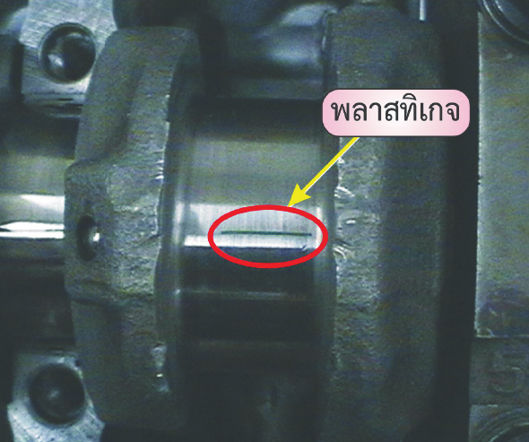
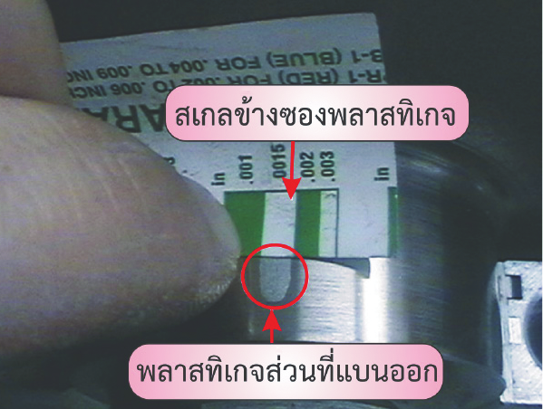
ห้องเผาไหม้ที่นิยมใช้ในเครื่องยนต์ดีเซล มีดังนี้
1
เพิ่มคุณค่าให้กับตนเอง
2
มีอำนาจในการดึงดูด
3
ก่อให้เกิดสุขภาพจิตที่ดี
3
ตรวจสอบช่องว่างนํ้ามันของแบริงก้านสูบ
การตรวจสอบช่องว่างนํ้ามันของแบริงก้านสูบเป็นการตรวจสอบเพื่อหาการสึกหรอของแบริงก้านสูบ วิธีการตรวจสอบช่องว่างนํ้ามันของแบริงก้านสูบ มีดังนี้
3.1 หมุนเพลาข้อเหวี่ยงให้อยู่ในตำแหน่งศูนย์ตายล่าง
3.2 ถอดนอตประกับก้านสูบ และถอดประกับก้านสูบออก
3.3 ใช้ผ้าสะอาด ทำความสะอาดคราบนํ้ามันเครื่องที่ข้อก้าน ที่ด้านหน้าแบริง และหน้าที่ประกับก้านสูบ
3.4 ตัดพลาสทิเกจให้มีความยาวเท่ากับความกว้างของประกับก้านสูบ แล้ววางลงบนแบริงก้านสูบ หรือที่ข้อก้านสูบ (รูปที่ 9.8)
3.5 ประกอบประกับก้านสูบเข้ากับก้านสูบ ระวังอย่าให้ประกับก้านสูบสลับตำแหน่ง
3.6 ประกอบนอตประกับก้านสูบ และขันให้แน่นด้วยประแจวัดแรงบิด ค่าแรงบิดตามบริษัทผู้ผลิตกำหนด
3.7 ถอดประกับก้านสูบออกด้วยความระมัดระวัง
3.8 ใช้สเกลข้างซองพลาสทิเกจ วัดความกว้างของพลาสทิเกจที่แบนออก ให้วัดส่วนที่กว้างมากที่สุด (รูปที่ 9.9) นำค่าที่ตรวจสอบได้เปรียบเทียบกับค่ากำหนดของบริษัทผู้ผลิต ถ้าช่องว่างนํ้ามันมากกว่าค่ากำหนดให้เปลี่ยนแบริงก้านสูบชุดใหม่
2.2
ชุดลิ้นส่ง (Delivery Valve)
ปั๊มป้อนแบบนี้จะติดตั้งอยู่ด้านหน้าภายในเรือนปั๊มฉีดนํ้ามันเชื้อเพลิง (รูปที่ 6.3) และสวมอยู่บนเพลาขับ ทำหน้าที่ดูดนํ้ามันจากถังนํ้ามันเชื้อเพลิงผ่านหม้อดักนํ้าและกรองนํ้ามันเชื้อเพลิงแล้วส่งเข้าไปภายในเรือนปั๊มฉีดนํ้ามันเชื้อเพลิง นอกจากนี้ ยังช่วยส่งนํ้ามันไปหล่อลื่นชิ้นส่วนที่เคลื่อนที่อีกด้วย ปั๊มป้อนแบบใบพัดประกอบด้วยโรเตอร์ (Rotor) ใบพัด (Blade) จำนวน 4 ใบ วงแหวนเยื้องศูนย์ (Eccentric ring) และฝาปิด (Support ring) (รูปที่ 6.4)
รูปที่ 9.8 วางพลาสทิเกจลงบนแบริงก้านสูบ
เสื้อสูบ (Cylinder Block)
รูปที่ 1.9 ลักษณะของห้องเผาไหม้แบบโดยตรงรูปแบบต่าง ๆ
รูปที่ 9.9 ใช้สเกตรวจสอบ พลาสทิเกจที่แบนออก

Slide 8
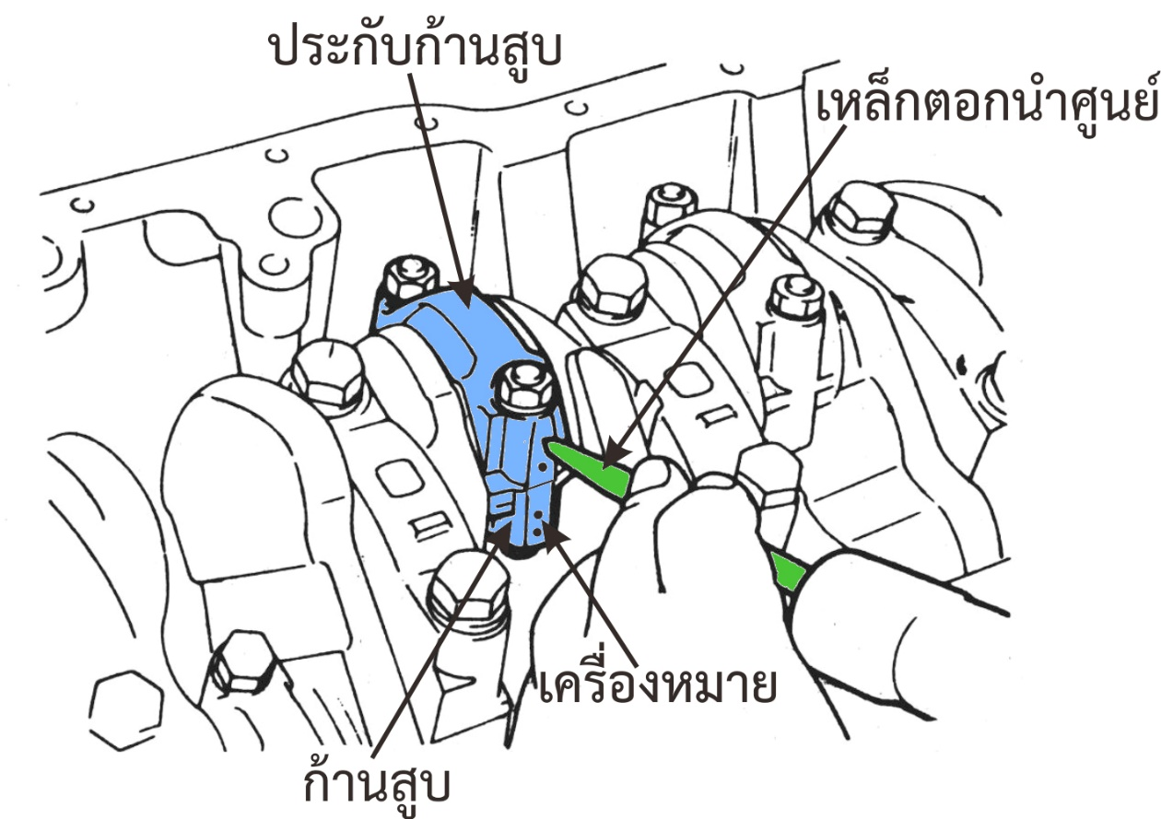
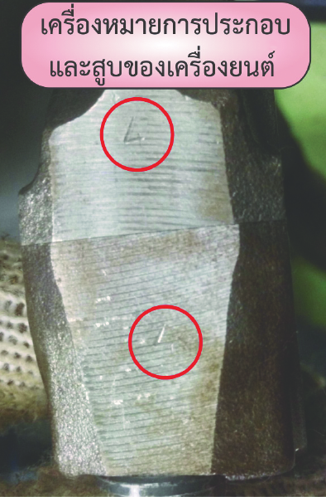
ห้องเผาไหม้ที่นิยมใช้ในเครื่องยนต์ดีเซล มีดังนี้
1
เพิ่มคุณค่าให้กับตนเอง
2
มีอำนาจในการดึงดูด
3
ก่อให้เกิดสุขภาพจิตที่ดี
4
ถอดชุดลูกสูบออกจากเสื้อสูบ
4.1 ก่อนถอดลูกสูบ ให้ตรวจสอบการสึกหรอที่เกิดจากแหวนลูกสูบ หรือเรียกว่า สันแหวน (Ring ridge) ที่ด้านบนของกระบอกสูบ ถ้ามี ให้ใช้รีมเมอร์คว้านออกให้หมดก่อน ถ้าไม่คว้านออก เมื่อดันลูกสูบออก แหวนลูกสูบจะปะทะกับสันแหวน ซึ่งอาจจะ ทำให้แหวนลูกสูบหรือร่องแหวนลูกสูบเสียหายได้ ถ้ามีแต่ คราบเขม่า ให้ใช้กระดาษทรายละเอียดขัดให้สะอาด
4.2 ใช้เหล็กนำศูนย์ ตอกเครื่องหมายการประกอบที่ประกับก้านสูบกับก้านสูบ (เครื่องยนต์บางรุ่น) (รูปที่ 9.12) สำหรับเครื่องยนต์ในปัจจุบัน จะทำเครื่องหมายการประกอบมาให้ (รูปที่ 9.13) ดังนั้นก่อนการถอดลูกสูบ จะต้องตรวจสอบเครื่องหมายการประกอบก่อน ถ้าไม่มี ให้ทำเครื่องหมายการประกอบไว้
4.3 ถอดนอตประกับก้านสูบออกทีละสูบ
4.4 ใช้ด้ามค้อนหรือไม้ ดันที่ก้านสูบออกทางด้านบนของเสื้อสูบ
4.5 ประกอบแบริงเข้ากับก้านสูบและประกับก้านสูบไว้เป็นชุด
4.6 จัดเรียงลูกสูบให้ถูกต้องตามลำดับสูบของเครื่องยนต์
2.2
ชุดลิ้นส่ง (Delivery Valve)
ปั๊มป้อนแบบนี้จะติดตั้งอยู่ด้านหน้าภายในเรือนปั๊มฉีดนํ้ามันเชื้อเพลิง (รูปที่ 6.3) และสวมอยู่บนเพลาขับ ทำหน้าที่ดูดนํ้ามันจากถังนํ้ามันเชื้อเพลิงผ่านหม้อดักนํ้าและกรองนํ้ามันเชื้อเพลิงแล้วส่งเข้าไปภายในเรือนปั๊มฉีดนํ้ามันเชื้อเพลิง นอกจากนี้ ยังช่วยส่งนํ้ามันไปหล่อลื่นชิ้นส่วนที่เคลื่อนที่อีกด้วย ปั๊มป้อนแบบใบพัดประกอบด้วยโรเตอร์ (Rotor) ใบพัด (Blade) จำนวน 4 ใบ วงแหวนเยื้องศูนย์ (Eccentric ring) และฝาปิด (Support ring) (รูปที่ 6.4)
รูปที่ 9.12 ทำเครื่องหมายการประกอบ
รูปที่ 9.13 เครื่องหมายการประกอบที่ก้านสูบและประกับก้านสูบ
เสื้อสูบ (Cylinder Block)
รูปที่ 1.9 ลักษณะของห้องเผาไหม้แบบโดยตรงรูปแบบต่าง ๆ

Slide 9
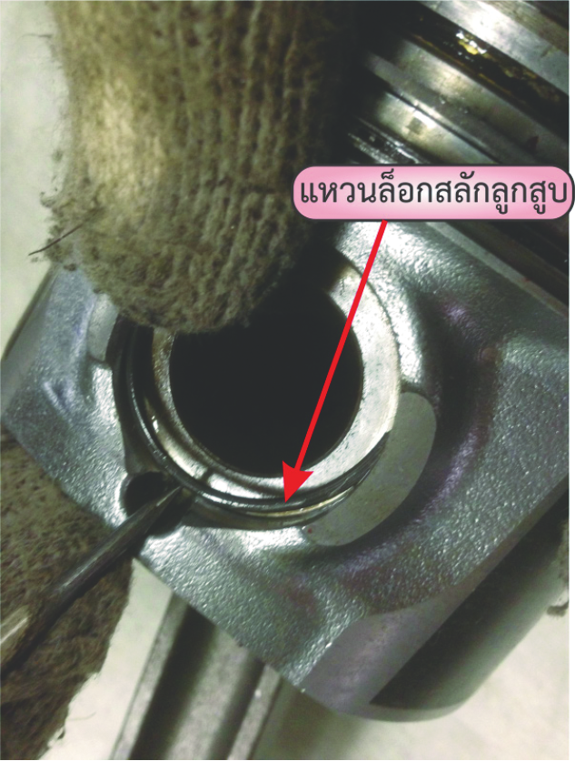
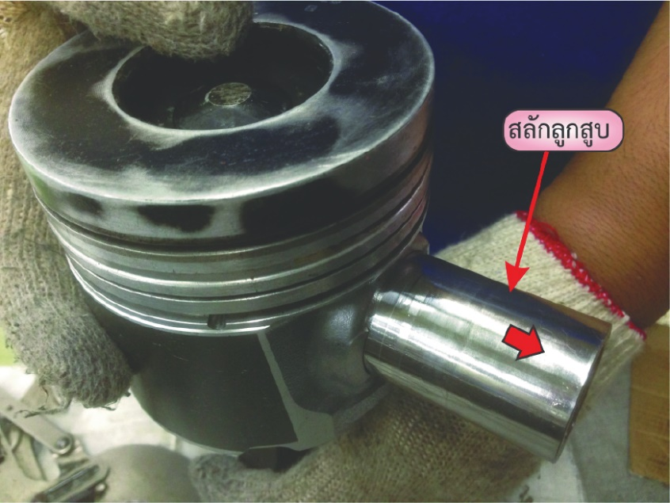
ห้องเผาไหม้ที่นิยมใช้ในเครื่องยนต์ดีเซล มีดังนี้
1
เพิ่มคุณค่าให้กับตนเอง
2
มีอำนาจในการดึงดูด
3
ก่อให้เกิดสุขภาพจิตที่ดี
5
ถอดแหวนลูกสูบแยกออกจากลูกสูบ
ถอดแหวนลูกสูบด้วยคีมถ่างแหวนลูกสูบ และจัดแหวนลูกสูบเป็นชุด ๆ ของแต่ละสูบ อย่าให้สลับกัน
ถอดสลักลูกสูบ
6.1 ถอดแหวนล็อกสลักลูกสูบด้วยเหล็กแหลมหรือคีมหุบแหวนล็อก (รูปที่ 9.15)
6.2 ถอดสลักลูกสูบ ดันสลักลูกสูบออกด้วยมือ (รูปที่ 9.16) ถ้าไม่ออก ให้จับยึดก้านสูบด้วยปากกาและรองปากปากกาด้วยไม้ ใช้แท่งทองเหลืองและค้อนส่งสลักลูกสูบออก
6.3 จัดเรียงลูกสูบ สลักลูกสูบ และก้านสูบ ให้อยู่เป็นชุดเดียวกัน
การทำความสะอาดลูกสูบ
7.1 ขูดคราบเขม่าบนหัวลูกสูบ ด้วยมีดขูดปะเก็น
7.2 ทำความสะอาดร่องแหวนลูกสูบด้วยแหวนอันเก่าที่ชำรุด โดยตะไบปลายแหวนให้เป็นขอบคม รูหรือร่องนํ้ามันหล่อลื่นสำหรับแหวนนํ้ามันจะต้องสะอาด เพื่อให้นํ้ามันหล่อลื่นไหลได้สะดวก ในขณะทำความสะอาดรูและร่องนํ้ามันนั้น ระวังเนื้อโลหะหลุดออกมาด้วย
7.3 ทำความสะอาดลูกสูบด้วยแปรงทองเหลือง จากนั้น ล้างชิ้นส่วนทุกชิ้นด้วย นํ้ามัน
2.2
ชุดลิ้นส่ง (Delivery Valve)
6
ปั๊มป้อนแบบนี้จะติดตั้งอยู่ด้านหน้าภายในเรือนปั๊มฉีดนํ้ามันเชื้อเพลิง (รูปที่ 6.3) และสวมอยู่บนเพลาขับ ทำหน้าที่ดูดนํ้ามันจากถังนํ้ามันเชื้อเพลิงผ่านหม้อดักนํ้าและกรองนํ้ามันเชื้อเพลิงแล้วส่งเข้าไปภายในเรือนปั๊มฉีดนํ้ามันเชื้อเพลิง นอกจากนี้ ยังช่วยส่งนํ้ามันไปหล่อลื่นชิ้นส่วนที่เคลื่อนที่อีกด้วย ปั๊มป้อนแบบใบพัดประกอบด้วยโรเตอร์ (Rotor) ใบพัด (Blade) จำนวน 4 ใบ วงแหวนเยื้องศูนย์ (Eccentric ring) และฝาปิด (Support ring) (รูปที่ 6.4)
รูปที่ 9.15 ถอดแหวนล็อกสลักลูกสูบ
7
เสื้อสูบ (Cylinder Block)
รูปที่ 1.9 ลักษณะของห้องเผาไหม้แบบโดยตรงรูปแบบต่าง ๆ
รูปที่ 9.16 ถอดสลักลูกสูบออก

Slide 10
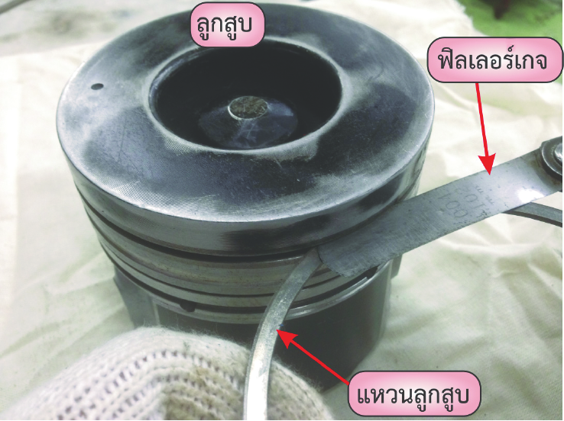
ห้องเผาไหม้ที่นิยมใช้ในเครื่องยนต์ดีเซล มีดังนี้
1
เพิ่มคุณค่าให้กับตนเอง
2
มีอำนาจในการดึงดูด
3
ก่อให้เกิดสุขภาพจิตที่ดี
การตรวจสอบชิ้นส่วน
2.2
ชุดลิ้นส่ง (Delivery Valve)
1
ตรวจสอบการสึกหรอของลูกสูบ
ตรวจสอบการสึกหรอของลูกสูบ (รูปที่ 9.19) โดยตรวจสอบรอยขีดข่วน รอยไหม้ และรอยร้าว ถ้ามีการสึกหรอดังกล่าว ให้เปลี่ยนลูกสูบ
ตรวจสอบร่องแหวนลูกสูบ
ร่องแหวนลูกสูบจะต้องไม่มีรอยเว้า และรอยสึกหรอทางด้านข้าง (รูปที่ 9.20) ถ้ามีให้เปลี่ยนลูกสูบ
2
ปั๊มป้อนแบบนี้จะติดตั้งอยู่ด้านหน้าภายในเรือนปั๊มฉีดนํ้ามันเชื้อเพลิง (รูปที่ 6.3) และสวมอยู่บนเพลาขับ ทำหน้าที่ดูดนํ้ามันจากถังนํ้ามันเชื้อเพลิงผ่านหม้อดักนํ้าและกรองนํ้ามันเชื้อเพลิงแล้วส่งเข้าไปภายในเรือนปั๊มฉีดนํ้ามันเชื้อเพลิง นอกจากนี้ ยังช่วยส่งนํ้ามันไปหล่อลื่นชิ้นส่วนที่เคลื่อนที่อีกด้วย ปั๊มป้อนแบบใบพัดประกอบด้วยโรเตอร์ (Rotor) ใบพัด (Blade) จำนวน 4 ใบ วงแหวนเยื้องศูนย์ (Eccentric ring) และฝาปิด (Support ring) (รูปที่ 6.4)
3
ตรวจสอบระยะห่างระหว่างแหวนลูกสูบกับร่องแหวนลูกสูบ
3.1 ประกอบแหวนลูกสูบเข้ากับร่องแหวน
3.2 สอดฟิลเลอร์เกจระหว่างร่องแหวนลูกสูบกับด้านข้างแหวนลูกสูบ ตรวจสอบหลาย ๆตำแหน่ง นำค่าที่ตรวจสอบได้เปรียบเทียบกับค่ากำหนดของบริษัทผู้ผลิต (รูปที่ 9.21)
ค่าระยะห่างระหว่างแหวนลูกสูบและร่องแหวนลูกสูบ ต้องอ้างอิงจากคู่มือของบริษัทผู้ผลิต ถ้าช่องว่างมากกว่าค่าสูงสุด ให้เปลี่ยนลูกสูบ หรือแหวนลูกสูบ หรือเปลี่ยน ทั้งคู่
เสื้อสูบ (Cylinder Block)
รูปที่ 1.9 ลักษณะของห้องเผาไหม้แบบโดยตรงรูปแบบต่าง ๆ
รูปที่ 9.21 ตรวจสอบระยะห่างระหว่างแหวนลูกสูบกับร่องแหวนลูกสูบ

Slide 11
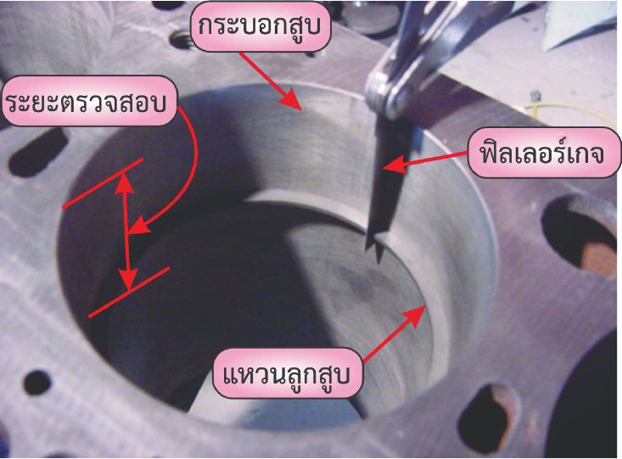
ห้องเผาไหม้ที่นิยมใช้ในเครื่องยนต์ดีเซล มีดังนี้
1
เพิ่มคุณค่าให้กับตนเอง
2
มีอำนาจในการดึงดูด
3
ก่อให้เกิดสุขภาพจิตที่ดี
4
ตรวจสอบระยะห่างปากแหวนลูกสูบ
การตรวจสอบระยะห่างปากแหวนลูกสูบ (รูปที่ 9.22) เป็นการตรวจสอบการสึกหรอของแหวนลูกสูบ ระยะห่างปากแหวนลูกสูบ คือ ระยะห่างระหว่างปลายของปากแหวนลูกสูบทั้ง 2 ข้างเมื่ออยู่ในกระบอกสูบ การวัดระยะห่างปากแหวน ต้องใช้ฟิลเลอร์เกจสอดเข้าไปตรงช่องว่างของปากแหวน วิธีการตรวจสอบระยะห่างปากแหวนลูกสูบ มีดังนี้
4.1 ประกอบแหวนลูกสูบลงในกระบอกสูบ จากนั้นใช้ลูกสูบดันแหวนลูกสูบลงไปด้านล่างในระยะที่แหวนลูกสูบเคลื่อนที่ (ระยะตรวจสอบให้อ้างอิงจากคู่มือของบริษัทผู้ผลิต)
4.2 สอดฟิลเลอร์เกจที่ระยะห่างปากแหวนลูกสูบ (รูปที่ 9.22)
2.2
ชุดลิ้นส่ง (Delivery Valve)
ปั๊มป้อนแบบนี้จะติดตั้งอยู่ด้านหน้าภายในเรือนปั๊มฉีดนํ้ามันเชื้อเพลิง (รูปที่ 6.3) และสวมอยู่บนเพลาขับ ทำหน้าที่ดูดนํ้ามันจากถังนํ้ามันเชื้อเพลิงผ่านหม้อดักนํ้าและกรองนํ้ามันเชื้อเพลิงแล้วส่งเข้าไปภายในเรือนปั๊มฉีดนํ้ามันเชื้อเพลิง นอกจากนี้ ยังช่วยส่งนํ้ามันไปหล่อลื่นชิ้นส่วนที่เคลื่อนที่อีกด้วย ปั๊มป้อนแบบใบพัดประกอบด้วยโรเตอร์ (Rotor) ใบพัด (Blade) จำนวน 4 ใบ วงแหวนเยื้องศูนย์ (Eccentric ring) และฝาปิด (Support ring) (รูปที่ 6.4)
รูปที่ 9.22 ตรวจสอบระยะห่างปากแหวนลูกสูบ
เสื้อสูบ (Cylinder Block)
4.3 กรณีเปลี่ยนแหวนลูกสูบใหม่ ให้นำแหวนลูกสูบใส่ในร่องแหวนลูกสูบ แล้วกลิ้งแหวนไปรอบ ๆ จะต้องไม่ติดขัด และต้องตรวจสอบระยะห่างปากแหวนลูกสูบด้วย
ถ้าระยะห่างมากกว่าค่าสูงสุด ให้เปลี่ยนแหวนลูกสูบ เมื่อเปลี่ยนแหวนลูกสูบแล้ว ค่าระยะห่างยังมากกว่าค่าสูงสุด จะต้องคว้านกระบอกสูบ หรือเปลี่ยนปลอกสูบใหม่
รูปที่ 1.9 ลักษณะของห้องเผาไหม้แบบโดยตรงรูปแบบต่าง ๆ

Slide 12
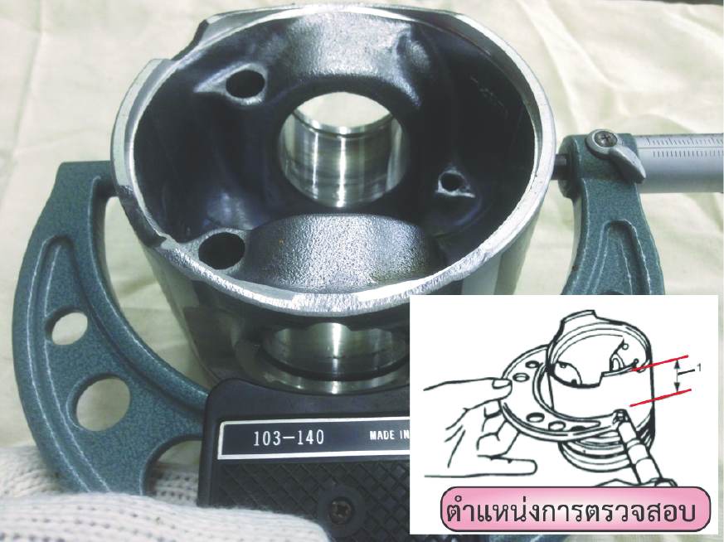
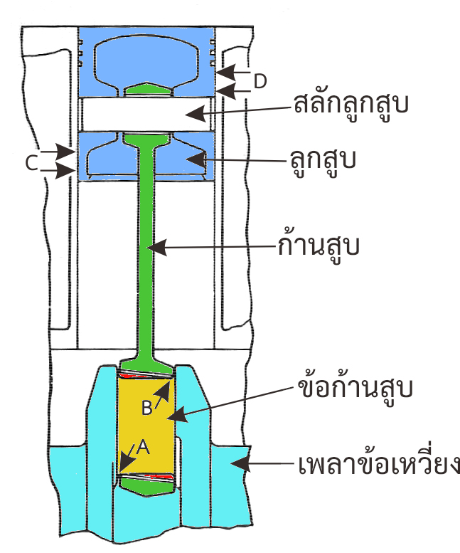
ห้องเผาไหม้ที่นิยมใช้ในเครื่องยนต์ดีเซล มีดังนี้
1
เพิ่มคุณค่าให้กับตนเอง
2
มีอำนาจในการดึงดูด
3
ก่อให้เกิดสุขภาพจิตที่ดี
5
ตรวจสอบขนาดเส้นผ่านศูนย์กลางของลูกสูบ
ตรวจสอบขนาดเส้นผ่านศูนย์กลางของลูกสูบด้วยไมโครมิเตอร์วัดนอก โดยตรวจสอบที่ด้านรับแรงเบียดข้าง (บริษัทผู้ผลิตจะกำหนดตำแหน่งการตรวจสอบที่แน่นอน) (รูปที่ 9.23) นำค่าที่ตรวจสอบได้ ไปเปรียบเทียบกับค่าจากคู่มือของบริษัทผู้ผลิต
2.2
ชุดลิ้นส่ง (Delivery Valve)
ปั๊มป้อนแบบนี้จะติดตั้งอยู่ด้านหน้าภายในเรือนปั๊มฉีดนํ้ามันเชื้อเพลิง (รูปที่ 6.3) และสวมอยู่บนเพลาขับ ทำหน้าที่ดูดนํ้ามันจากถังนํ้ามันเชื้อเพลิงผ่านหม้อดักนํ้าและกรองนํ้ามันเชื้อเพลิงแล้วส่งเข้าไปภายในเรือนปั๊มฉีดนํ้ามันเชื้อเพลิง นอกจากนี้ ยังช่วยส่งนํ้ามันไปหล่อลื่นชิ้นส่วนที่เคลื่อนที่อีกด้วย ปั๊มป้อนแบบใบพัดประกอบด้วยโรเตอร์ (Rotor) ใบพัด (Blade) จำนวน 4 ใบ วงแหวนเยื้องศูนย์ (Eccentric ring) และฝาปิด (Support ring) (รูปที่ 6.4)
รูปที่ 9.23 ตรวจสอบขนาดเส้นผ่านศูนย์กลางของลูกสูบ
6
การตรวจสอบความคดงอของก้านสูบ
ก้านสูบที่ใช้งานได้ต้องไม่คดงอ การคดงอของก้านสูบจะทำให้เกิดแรงเบียดด้านข้างที่ลูกสูบและที่แบริงก้านสูบมากกว่าปกติ (รูปที่ 9.24) ผลของก้านสูบ คดงอ จะทำให้แรงกระทำที่แบริงที่จุด A และ B มาก เป็นเหตุให้แบริงสึกหรอ ส่วนที่ลูกสูบจะมีแรงดันกระทำที่จุด C และ D อย่างมาก เป็นเหตุให้ลูกสูบและกระบอกสูบสึกหรอ เป็นรอยขีดข่วน การตรวจสอบความคดงอของก้านสูบ จะต้องใช้เครื่องทดสอบความคดงอของก้านสูบ
เสื้อสูบ (Cylinder Block)
รูปที่ 1.9 ลักษณะของห้องเผาไหม้แบบโดยตรงรูปแบบต่าง ๆ
รูปที่ 9.24 ผลที่เกิดจากก้านสูบคดงอ

Slide 13
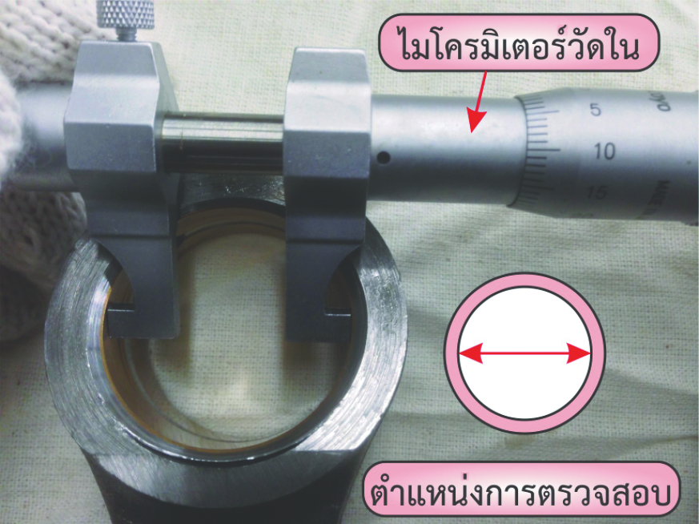
ห้องเผาไหม้ที่นิยมใช้ในเครื่องยนต์ดีเซล มีดังนี้
1
เพิ่มคุณค่าให้กับตนเอง
2
มีอำนาจในการดึงดูด
3
ก่อให้เกิดสุขภาพจิตที่ดี
7
ตรวจสอบขนาดเส้นผ่านศูนย์กลางภายนอกของสลักลูกสูบ
7.1 ตรวจสอบสลักลูกสูบด้วยสายตา ว่ามีการแตกร้าว หรือเป็นรอย
7.2 ตรวจสอบเส้นผ่านศูนย์กลางภายนอกของสลักลูกสูบด้วยไมโครมิเตอร์วัดนอก ตำแหน่งการตรวจสอบ (รูปที่ 9.25) ถ้าค่าที่ตรวจสอบได้มากกว่าค่ากำหนดของบริษัท จะต้องเปลี่ยนสลักลูกสูบ
2.2
ชุดลิ้นส่ง (Delivery Valve)
ปั๊มป้อนแบบนี้จะติดตั้งอยู่ด้านหน้าภายในเรือนปั๊มฉีดนํ้ามันเชื้อเพลิง (รูปที่ 6.3) และสวมอยู่บนเพลาขับ ทำหน้าที่ดูดนํ้ามันจากถังนํ้ามันเชื้อเพลิงผ่านหม้อดักนํ้าและกรองนํ้ามันเชื้อเพลิงแล้วส่งเข้าไปภายในเรือนปั๊มฉีดนํ้ามันเชื้อเพลิง นอกจากนี้ ยังช่วยส่งนํ้ามันไปหล่อลื่นชิ้นส่วนที่เคลื่อนที่อีกด้วย ปั๊มป้อนแบบใบพัดประกอบด้วยโรเตอร์ (Rotor) ใบพัด (Blade) จำนวน 4 ใบ วงแหวนเยื้องศูนย์ (Eccentric ring) และฝาปิด (Support ring) (รูปที่ 6.4)
8
ตรวจสอบระยะห่างระหว่างบุชก้านสูบกับสลักลูกสูบ
ตรวจสอบเส้นผ่านศูนย์กลางของบุชสลักก้านสูบด้วยไมโครมิเตอร์วัดใน ตำแหน่งตรวจสอบ (รูปที่ 9.26) โดยนำค่าที่ตรวจสอบได้ลบกับค่าขนาดเส้นผ่านศูนย์กลางภายนอกของสลักลูกสูบ ถ้าค่าระยะห่างระหว่างบุชก้านสูบกับสลักลูกสูบมากกว่าค่ากำหนดของบริษัท จะต้องเปลี่ยนบุชสลักลูกสูบหรือสลักลูกสูบ
ตรวจสอบสภาพแบริงของก้านสูบ
ตรวจสอบสภาพแบริงก้านสูบด้วยสายตา ถ้าเกิดการสึกหรอของแบริง (รูปที่ 9.27) จะต้องหาสาเหตุของการสึกหรอก่อน และเปลี่ยนแบริงใหม่
เสื้อสูบ (Cylinder Block)
รูปที่ 1.9 ลักษณะของห้องเผาไหม้แบบโดยตรงรูปแบบต่าง ๆ
9
รูปที่ 9.26 ตรวจสอบบุชก้านสูบ

Slide 14
ห้องเผาไหม้ที่นิยมใช้ในเครื่องยนต์ดีเซล มีดังนี้
1
เพิ่มคุณค่าให้กับตนเอง
2
มีอำนาจในการดึงดูด
3
ก่อให้เกิดสุขภาพจิตที่ดี
การประกอบลูกสูบ
2.2
ชุดลิ้นส่ง (Delivery Valve)
1
ประกอบสลักลูกสูบเข้ากับลูกสูบและก้านสูบ
1.1 ประกอบแหวนล็อกเข้ากับลูกสูบเพียงด้านเดียว
1.2 ประกอบลูกสูบเข้ากับก้านสูบ โดยให้ตำแหน่งเครื่องหมายที่หัวลูกสูบและที่ก้านสูบ หันไปทาง ด้านเดียวกัน (รูปที่ 9.28)
1.3 ชโลมนํ้ามันหล่อลื่นที่สลักลูกสูบ (รูปที่ 9.29) ประกอบสลักลูกสูบ และแหวนล็อก ตามลำดับ
การประกอบสลักลูกสูบเข้ากับก้านสูบและลูกสูบมีหลายวิธี ทั้งนี้ ขึ้นอยู่กับชนิดของลูกสูบ เช่น ลูกสูบอะลูมิเนียมจะต้องนำไปต้มให้มีอุณหภูมิ 70-80 องศาเซลเซียส เพื่อให้เกิดการขยายตัว จึงจะประกอบสลักลูกสูบได้
ประกอบแหวนลูกสูบเข้ากับลูกสูบ
2.1 ประกอบชุดแหวนนํ้ามัน โดยประกอบขดลวดสปริง จัดรอยต่อขดลวดสปริงให้อยู่ตรงข้ามกับ ปากแหวนนํ้ามัน (รูปที่ 9.30) จากนั้นจึงประกอบแหวนนํ้ามัน
2.2 ประกอบแหวนอัดตัวที่ 2 และตัวที่ 1 ด้วยคีมถ่างแหวนลูกสูบเข้ากับลูกสูบตามลำดับ โดยจัดให้เครื่องหมายหรือตัวหนังสือบนแหวนลูกสูบอยู่ด้านบนเสมอ
ปั๊มป้อนแบบนี้จะติดตั้งอยู่ด้านหน้าภายในเรือนปั๊มฉีดนํ้ามันเชื้อเพลิง (รูปที่ 6.3) และสวมอยู่บนเพลาขับ ทำหน้าที่ดูดนํ้ามันจากถังนํ้ามันเชื้อเพลิงผ่านหม้อดักนํ้าและกรองนํ้ามันเชื้อเพลิงแล้วส่งเข้าไปภายในเรือนปั๊มฉีดนํ้ามันเชื้อเพลิง นอกจากนี้ ยังช่วยส่งนํ้ามันไปหล่อลื่นชิ้นส่วนที่เคลื่อนที่อีกด้วย ปั๊มป้อนแบบใบพัดประกอบด้วยโรเตอร์ (Rotor) ใบพัด (Blade) จำนวน 4 ใบ วงแหวนเยื้องศูนย์ (Eccentric ring) และฝาปิด (Support ring) (รูปที่ 6.4)
2
เสื้อสูบ (Cylinder Block)
รูปที่ 9.21 ตรวจสอบระยะห่างระหว่างแหวนลูกสูบกับร่องแหวนลูกสูบ
รูปที่ 1.9 ลักษณะของห้องเผาไหม้แบบโดยตรงรูปแบบต่าง ๆ

Slide 15
ห้องเผาไหม้ที่นิยมใช้ในเครื่องยนต์ดีเซล มีดังนี้
1
เพิ่มคุณค่าให้กับตนเอง
2
มีอำนาจในการดึงดูด
3
ก่อให้เกิดสุขภาพจิตที่ดี
3
ประกอบชุดลูกสูบเข้ากระบอกสูบ
3.1 ชโลมนํ้ามันหล่อลื่นที่แหวนลูกสูบ ร่องแหวนลูกสูบ สลักก้านสูบ และที่ผนังกระบอกสูบให้ชุ่ม (รูปที่ 9.32)
3.2 จัดตำแหน่งปากแหวนลูกสูบ (ควรอ้างอิงคู่มือของบริษัทผู้ผลิต) ตามตำแหน่ง ห้ามจัดตำแหน่งปากแหวนลูกสูบตรงกัน และห้ามจัดตำแหน่งปากแหวนตรงด้านสลักลูกสูบและด้านรับแรงเบียดข้าง
3.3 หมุนเพลาข้อเหวี่ยงให้ข้อก้านสูบอยู่ในตำแหน่งศูนย์ตายล่าง (BDC)
3.4 ชโลมนํ้ามันหล่อลื่นที่แบริงก้านสูบ ข้อก้านสูบ และประกับแบริง ห้ามชโลมนํ้ามันที่ด้านหลังของแบริงโดยเด็ดขาด
3.5 ประกอบลูกสูบเข้ากับกระบอกสูบ จัดเครื่องหมายบนหัวลูกสูบให้หันไปทางด้านหน้าเครื่องยนต์ และรัดแหวนลูกสูบด้วยปลอกรัดแหวนลูกสูบ จากนั้น ใช้ด้ามค้อนหรือไม้ เคาะบนหัวลูกสูบเบา ๆ
3.6 ประกอบประกับก้านสูบเข้ากับก้านสูบ โดยจัดเครื่องหมายการประกอบที่ทำไว้ให้ตรงกัน ในกรณีที่เปลี่ยนก้านสูบใหม่ อาจจะไม่มีเครื่องหมายการประกอบ ให้จัดสันล็อกแบริงอยู่ด้านเดียวกัน
3.7 ขันโบลท์ประกับก้านสูบด้วยประแจวัดแรงบิดค่าแรงบิดตามคู่มือบริษัทผู้ผลิต จากนั้น หมุนเพลาข้อเหวี่ยงเพื่อดู ความคล่องตัว
3.8 ประกอบปั๊มนํ้ามันเครื่อง และอ่างนํ้ามันเครื่อง
2.2
ชุดลิ้นส่ง (Delivery Valve)
ปั๊มป้อนแบบนี้จะติดตั้งอยู่ด้านหน้าภายในเรือนปั๊มฉีดนํ้ามันเชื้อเพลิง (รูปที่ 6.3) และสวมอยู่บนเพลาขับ ทำหน้าที่ดูดนํ้ามันจากถังนํ้ามันเชื้อเพลิงผ่านหม้อดักนํ้าและกรองนํ้ามันเชื้อเพลิงแล้วส่งเข้าไปภายในเรือนปั๊มฉีดนํ้ามันเชื้อเพลิง นอกจากนี้ ยังช่วยส่งนํ้ามันไปหล่อลื่นชิ้นส่วนที่เคลื่อนที่อีกด้วย ปั๊มป้อนแบบใบพัดประกอบด้วยโรเตอร์ (Rotor) ใบพัด (Blade) จำนวน 4 ใบ วงแหวนเยื้องศูนย์ (Eccentric ring) และฝาปิด (Support ring) (รูปที่ 6.4)
รูปที่ 9.26 ตรวจสอบบุชก้านสูบ
เสื้อสูบ (Cylinder Block)
รูปที่ 1.9 ลักษณะของห้องเผาไหม้แบบโดยตรงรูปแบบต่าง ๆ

